Slide 1


Apresentação sobre Economias do Bioetanol
YAZU MOZAMBIQUE, LDA
Lídia Vuma

Slide 2
Visão Geral do Negócio
YAZU MOZAMBIQUE, LDA é uma empresa moçambicana de markentig e vendas com missão de fornecer energias limpas de cozinha acessíveis a milhões de famílias em Moçambique que utilizam actualmente combustíveis sólidos e fósseis.
O objecto do negócio é comercializar fogões e o respectivo combustível a base de bioetanol de marca YAZU.
A YAZU, LDA firmou uma parceria estratégica com a empresa sul-africana de nome Green 66 Innovations, fabricante de fogões e biocombustível .
Esta parceria fortalece o modelo de negócio de ferramentas e combustíveis da Yazu Moçambique, uma vez que a Green 66 é actualmente o único fabricante na África do Sul e em Moçambique com capacidade para produzir aparelhos de cozinha a bioetanol e combustível de cozinha a bioetanol engarrafado.

Slide 3
Os escritórios principais da Yazu Moçambique estão localizados em Boane, Moçambique e opera todas as atividades de vendas na província de Maputo.
Atualmente a empresa gerencia 33 funcionários, Um armazém e 13 lojas YAZU e 38 revendedores a nivel de Maputo, Matola, Boane e Marracuene.
A estrutura organizacional da YAZU é composta por:
2 gerentes seniores,
25 funcionários de vendas e,
6 funcionários de operação

Slide 4
ORGANOGRAMA
Directora Geral
Coordenadora de Vendas & Distribuição
Gerente do Armazém
Vendedores de Lojas
Oficial de operações & Distribuição
Lideres Distritais
Promotores de vendas
Atendimento ao Cliente e base de dados.
Oficiais de Segurança do Armazém
SSM – Consultores e Auditores Externos
Administração
Contabilidade
Finanças
RH

Slide 5
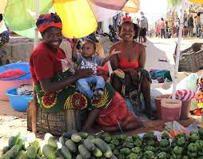
O consumidor-alvo está claramente definido
As famílias de baixa renda constituem o principal grupo-alvo da YAZU, LDA. Trabalhadores de fábricas, funcionários de empresas e do sector público, como escolas, hospitais, empregados domésticos e microempresários.
Mulheres trabalhadoras constituem a maior parte do mercado-alvo da YAZU.
Os ganhos estão aumentando
O emprego formal aumentou de 20% para 50%. Mulheres trabalhadoras têm mais controle sobre sua renda
Curto de tempo
Sai às 6h e volta depois das 20h
Cozinha infantil
Parte da cozinha é terceirizada para as crianças, segurança é prioridade
Mulheres trabalhadoras de baixa renda
Dependente de Carvão
Gás/Eletricidade são fontes caras de soluções para cozinhar
Cozinha muitas horas em ambientes fechados com pouca ventilação = Relatos de problemas de visão, respiratórios e dores de cabeça.
Sofre de alta taxa de doenças relacionadas ao fumo

Slide 6
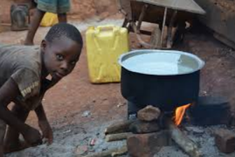
Actualmente, as famílias de baixa renda utilizam carvão para cozinhar, pois não podem pagar electricidade ou gás. Apesar do seu custo relativamente baixo, o kit inicial de gás é alto e pesado, não sendo fácil seu transporte.
A oferta actual no mercado é perigosa
O carvão é utilizado pela maioria das famílias de baixa renda. Apesar dos perigos, as alternativas não são atractivas:
A eletricidade é muito cara
O gás é relativamente barato e eficiente, mas o custo do investimento inicial é elevado e é demasiado pesado para transportar. Oferece grande riusco de quando manuseadas por crianças.
Querosene é mais barato que eletricidade, mas mais caro do que carvão.
2 milhões de mortes por ano
Cozinhar com combustíveis tóxicos é perigoso para a saúde e prejudica o meio ambiente
Principal fonte de emissões de CO2
5 milhões de acres de desmatamento florestal por ano
Cozinhar uma refeição equivale a fumar 40 cigarros
A erosão do solo leva à degradação da terra e inundações
Mulheres, crianças e vendedores de alimentos de comunidades suburbanas

Slide 7
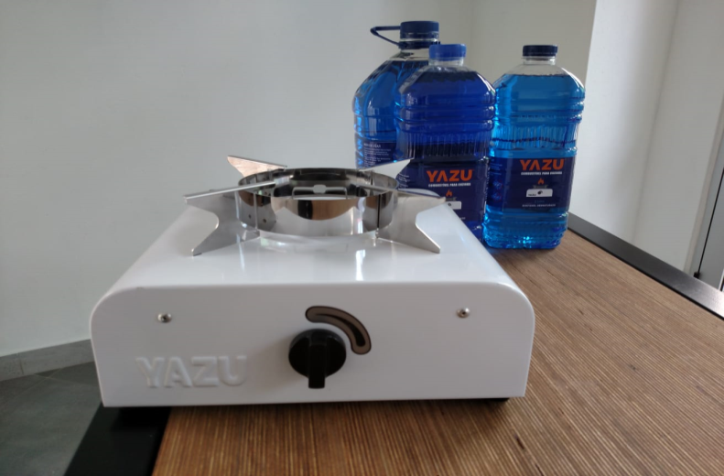
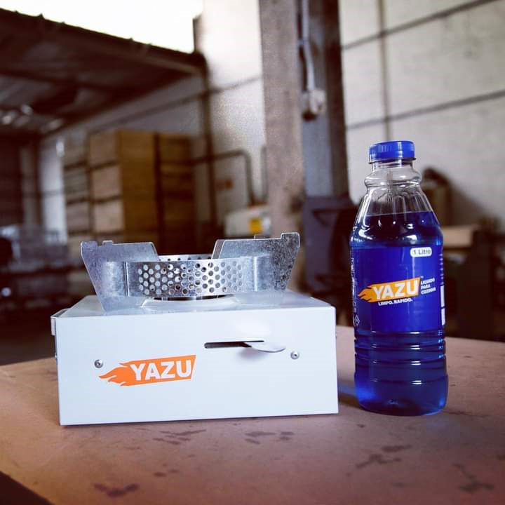
YAZU satisfaz as necessidades do consumidor
Combustível de cozinha à base de etanol que queima com chama de baixo carbono e é um substituto eficiente do carvão, lenha e querosene. Representa uma alternativa económica aos tradicionais produtos petrolíferos tóxicos e evita a desflorestação, uma preocupação ambiental em Moçambique.
Principais argumentos de venda:
Rápido: ignição e extinção instantâneas; eficiência dupla a de fogões a carvão melhorados
Limpo : Zero fumos ou odor; sem fuligem em vasos e paredes
Seguro: Combustível não pressurizado, não explode; pais estão confortáveis em autorizar seu uso pelas crianças.
Segurança
7.200 unidades vendidas e nenhum acidente foi relatado até agora
Rápido:
Eficiente e com custo competitivo
O valor gasto com combustível para cozinhar não excede o
valor pago pelo carvão vegetal (principal concorrente) no mesmo
período – 30 dias
Saúde
Redução de doenças respiratórias
Amigo de meio ambiente
Redução do desmatamento, redução de emissões directas de CO2 e, eventualmente, das mudanças climáticas.

Slide 8
YAZU está focada na rentabilidade com responsabilidade social
Sendo o fogão um catalisador para a venda de combustível, em 2021 o fogão comet tinha o preço acessível para facilitar na aquisição. A venda finalizou em meados de 2022.
Em Setembro de 2022 iniciou-se a venda do fogão Deluxe. Um fogão com uma tecnologia inovadora e de extrema qualidade. Enfrentamos desafios de vendas.
Nos próximos 5 anos, YAZU irá melhorar dramaticamente os meios de subsistência em Moçambique, introduzindo fogões modernos e seguros porque os moçambicanos merecem ter energia saudável, limpa e acessível em suas casas.

Slide 9
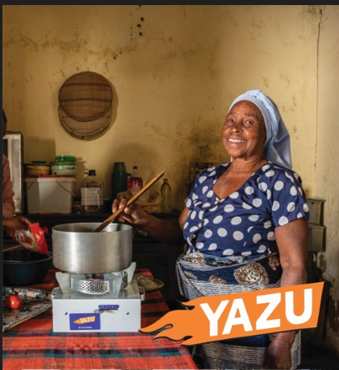
YAZU promove um ambiente mais sustentável
O principal concorrente do YAZU é o carvão. Está entre os combustíveis mais baratos e mais utilizados nas áreas suburbanas . No entanto, devido à desflorestação e às longas distâncias para obte-lo, o carvão vegetal está gradualmente a tornar-se mais caro.
Carvão em Moçambique
O carvão é o principal combustível para cozinhar para 75% dos residentes de Maputo.
O carvão chega a Maputo em comboios e carros provenientes de zonas florestais.
Carvão
YAZU
Baixa eficiência energética
Sujo e inseguro
Leva tempo e esforço para acender e apagar
Baixo custo e curta vida útil
Impacta a saúde e a qualidade de vida das mulheres
O carvão destruiu um terço da cobertura florestal natural de África
Limpo, seguro, ecológico, não explosivo, sem fumaça e fácil de iluminar
Melhor qualidade para as mulheres e toda a família
Contribui para um ambiente mais saudável
Oportunidade para microempresas, principalmente para mulheres nas comunidades

Slide 10

YAZU utiliza uma estratégia de marketing inovadora
Para levar a YAZU a um número significativo nas famílias moçambicanas num curto espaço de tempo, serão introduzidas diversas tácticas de marketing para aumentar a educação e a notoriedade da marca, conduzindo a vendas.
A Educação Cívica é uma das estratégias de marketing empregadas para garantir que os clientes:
Informado sobre os benefícios dos produtos YAZU;
Desvantagens do uso de combustíveis de biomassa (saúde, desmatamento e mudanças climáticas);
Aconselhar sobre alternativas de cozinha limpa com ênfase nos produtos YAZU.
A YAZU realiza educação cívica trabalhando com líderes distritais e promotores fazendo demonstração de culinária para ensinar aos potenciais clientes a utilização eficiente dos produtos e seus benefícios: componentes de saúde, ambientais e de género.
Promotores
Visibilidade
Serviço ao Cliente
Comunidade
De porta em porta
Demonstrações
Distribuição de panfletos
O meio de publicidade mais
eficaz em Moçambique é a
televisão. Isso será utilizado em
conjunto com outdoors e
'roadshows', que consistem em
equipes de pessoas que anunciam
produtos ao público por meio de
música, demonstrações e informações.
O atendimento ao cliente é
uma característica fundamental
da Yazu; fidelizaremos os
clientes através do contacto
pessoal, bem como através de
mensagens SMS que incluirão
incentivos e informações
sobre vendas e pontos de acesso.

Slide 11
Projecções para os próximos 5 anos sobre como será o YAZU em Moçambique.
Como o negócio pretende se expandir de forma sustentável por muitos anos, os resultados aqui listados referem-se aos próximos quatro anos de operação; a expansão de lojas YAZU e aliada a atividades de marketing restritas (focadas no público-alvo) contribuirão significativamente para o sucesso geral.
Até ao final de 2028, a Yazu Moçambique espera:
8% de captura de mercado em Maputo e Matola (32.000 famílias); 10 litros de combustível/mês/doméstico.
Mais de 70 lojas YAZU estabelecidas
Mais de 150 revendedores terceirizados contratados
60 empregos verdes criados: 40 membros da equipa de vendas, 6 gestores de vendas, 4 membros da equipa de armazém, 3 motoristas, 3 funcionários de apoio de escritório, 4 membros da equipa de gestão superior
100.000 toneladas de CO2 removidas.

Slide 12
Para atingir estes marcos, a Yazu Moçambique irá:
Continuar a estabelecer lojas de retalho em toda a Província de Maputo;
Compra um caminhão de entrega adicional;
Investir em fogões e Stock de combustível de cozinha para apoiar a expansão das rede de lojas YAZ;
Contratar e treinar membros adicionais da equipe de vendas e operações.
Fornecer capacitação contínua para toda a organização.
Executar atividades de marketing locais e regionais para estabelecer ainda mais a marca YAZU para atrair novos clientes e contas/parceiros de revendedores (atacado).

Slide 13
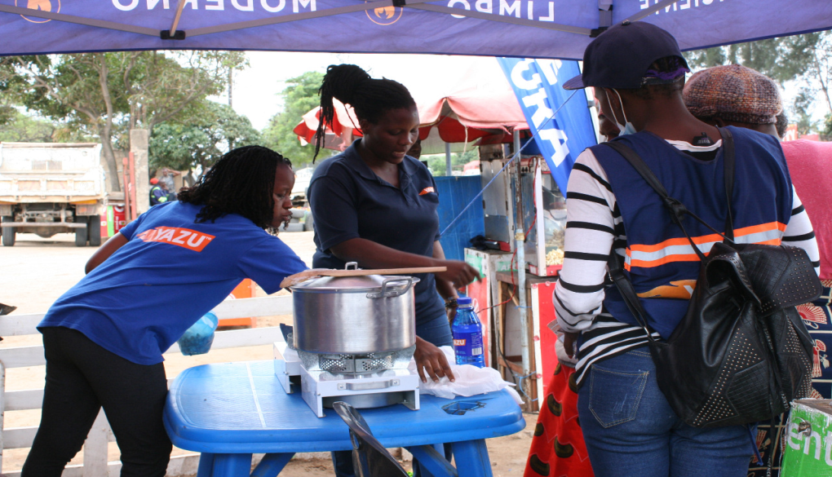
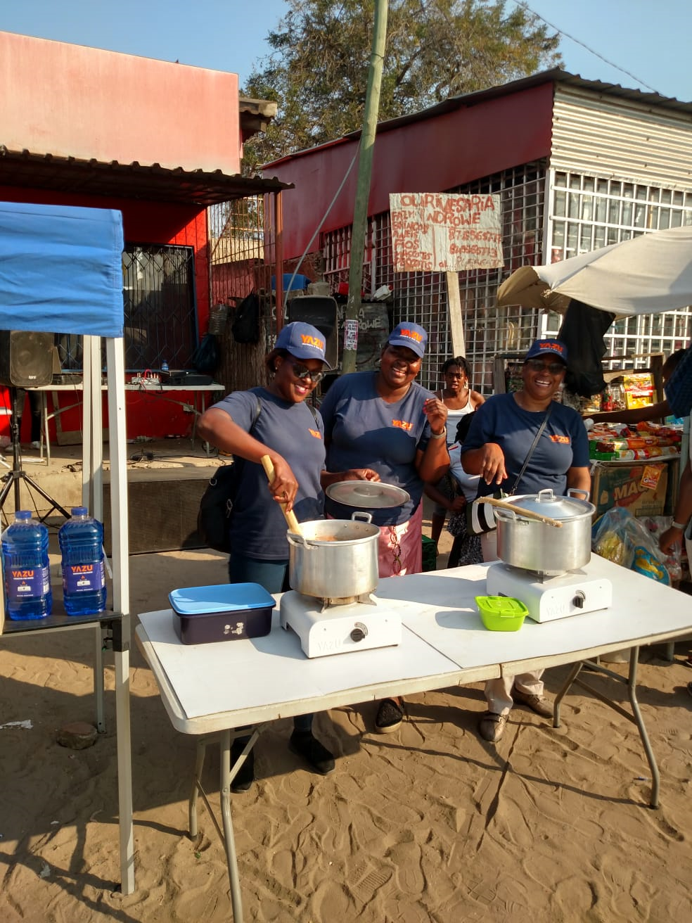
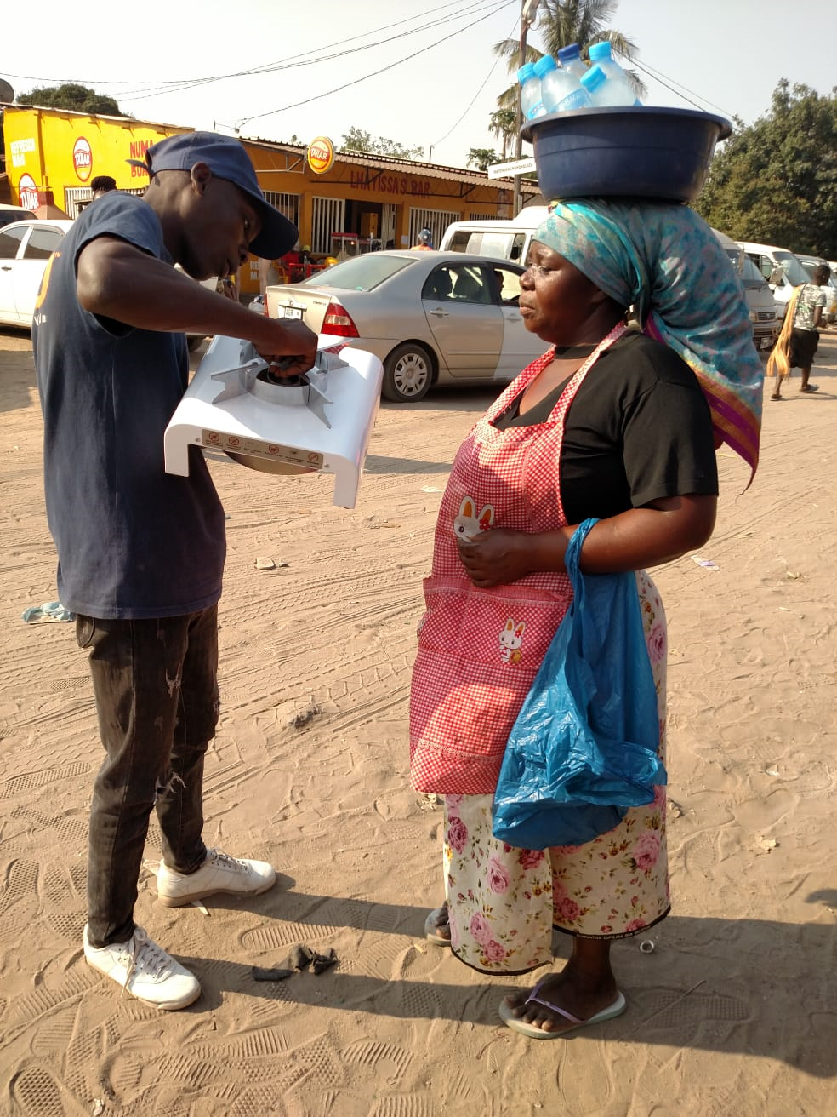

Slide 14
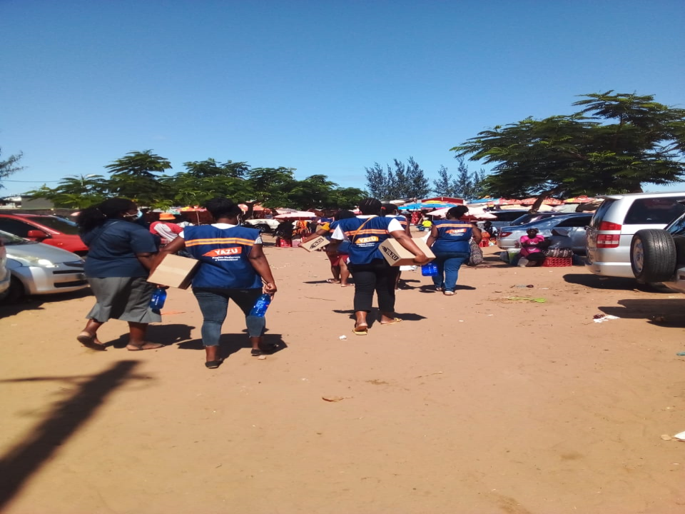
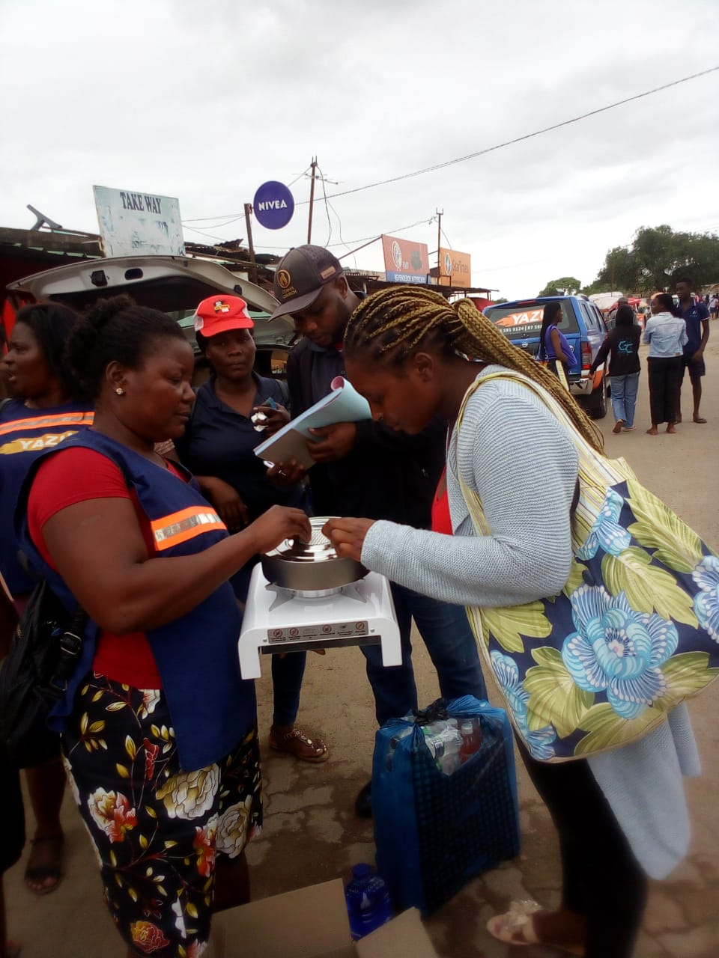
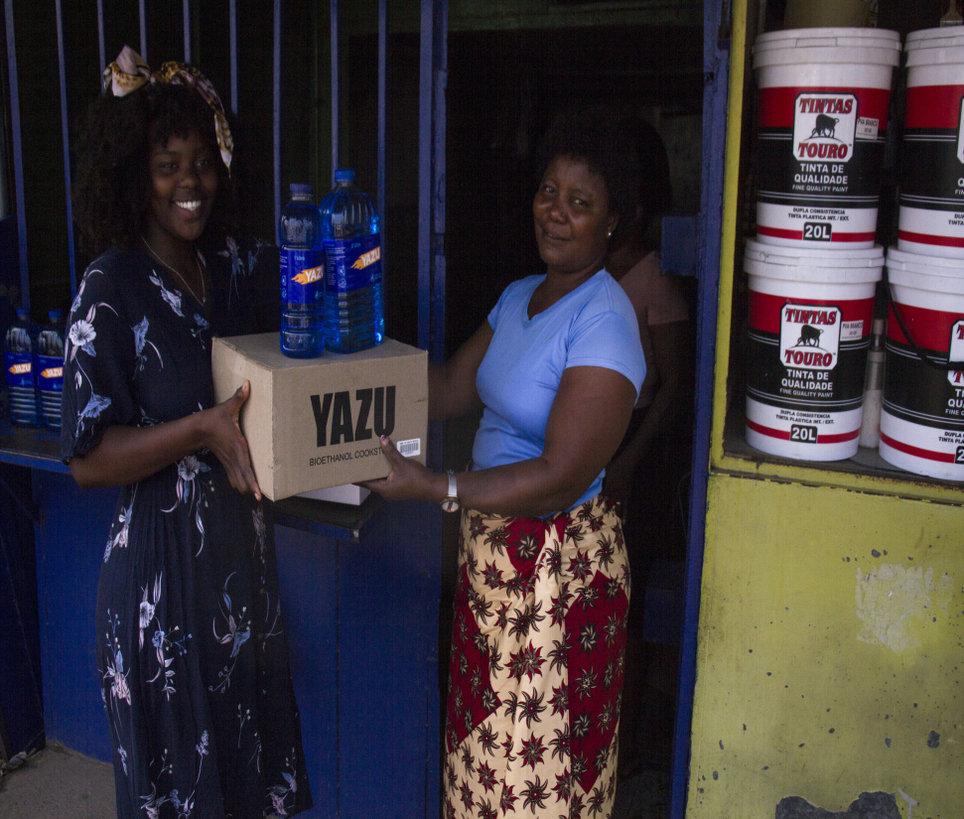

Slide 15
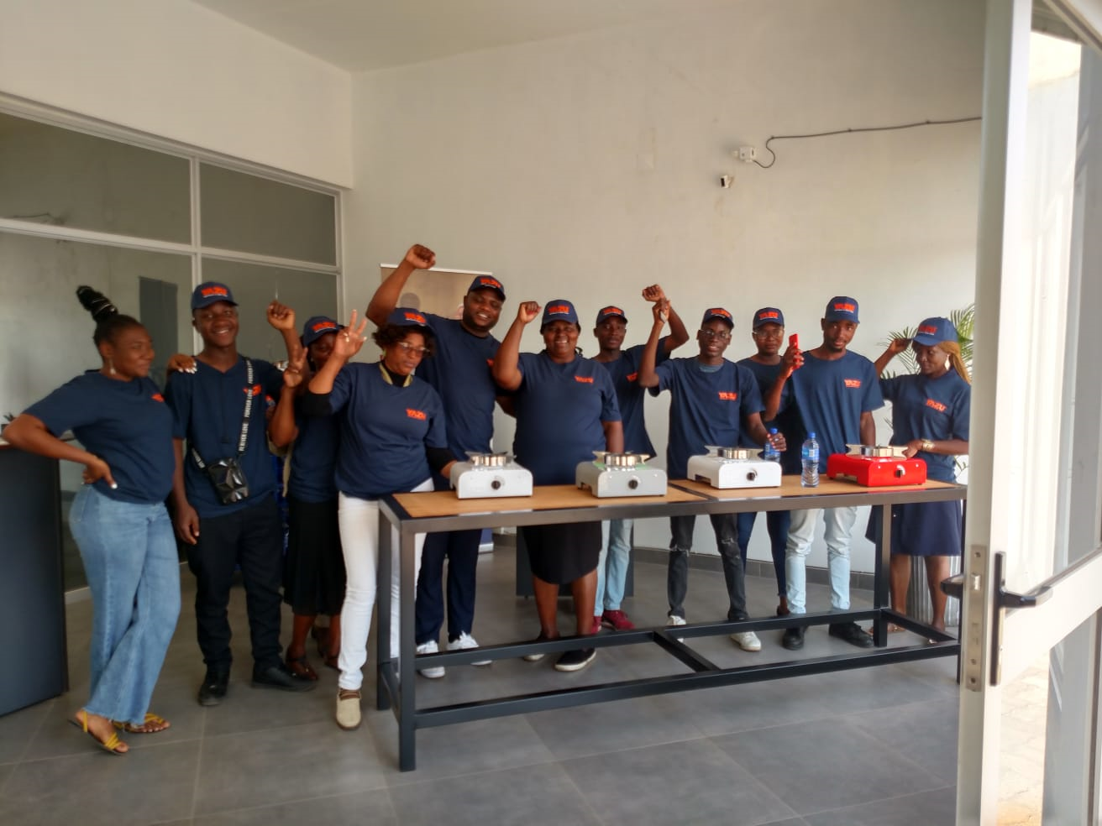
Muito Obrigada!
Thank You!
Kanimambo!

